Slide 1
JavaScript
變數(Variables)與常數(Constants)

Slide 2
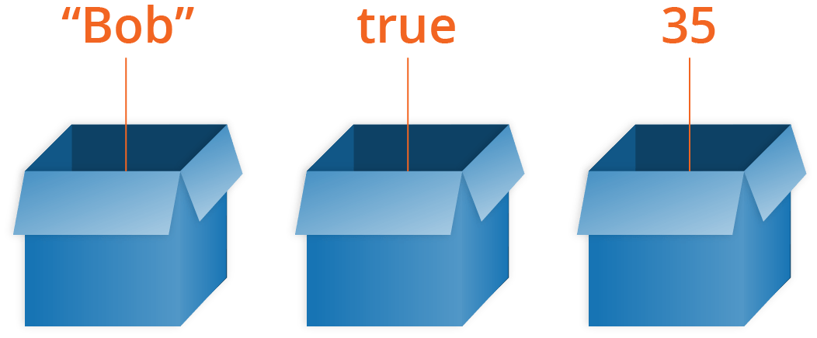
變數就是值的容器
`
值
變數(容器)

Slide 3
變數的命名規則?
可以使用錢符（$）、底線（_）與數字進行命名。Ex: $myBirthday 或 _myBirthday
有區分大小寫。如 MyBirthday 與 myBirthday 會被視作不同變數
數字不能作為變數開頭。Ex: 使用1myBirthday作為變數名稱就會產生錯誤。

Slide 4
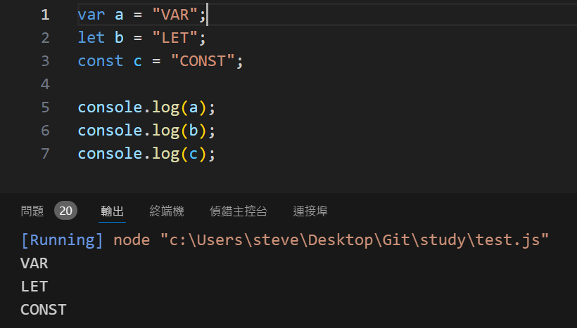
如何建立一個變數/常數?
可透過三種方式來定義變數/常數：var / let / const

Slide 5
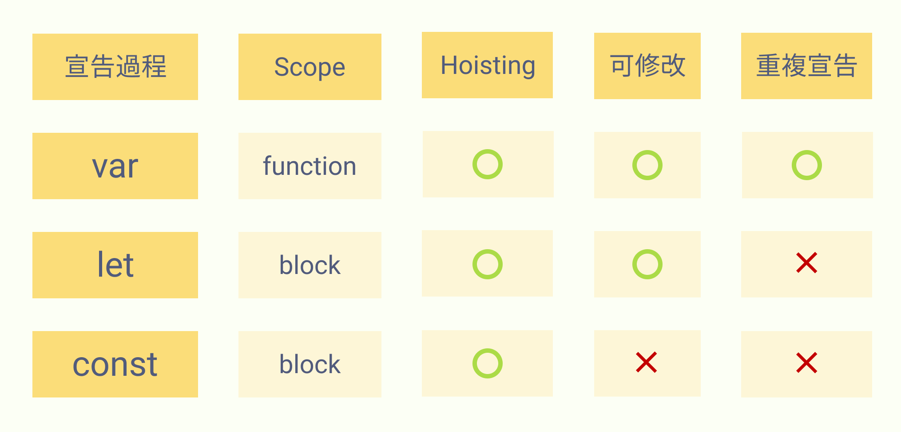
var / let / const之間的差異?
函式作用域
區塊作用域
區塊作用域

Slide 6
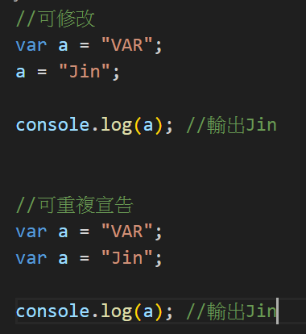
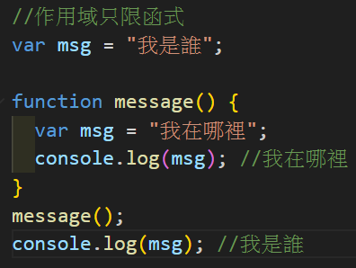
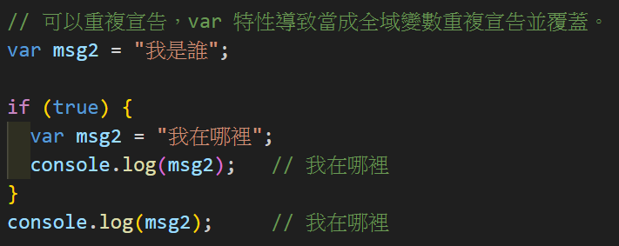
Var的範例
var 作用域僅限於函式。
若在其他區塊（ex：for、while、if）宣告 var，會被當成全域使用。

Slide 7
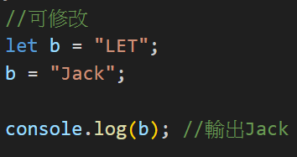
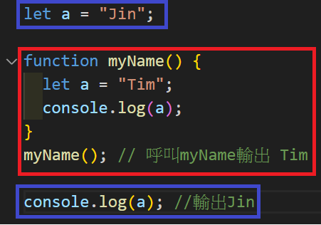
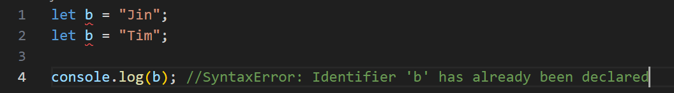
let 的範例
let 作用域在 {}、() 。

Slide 8
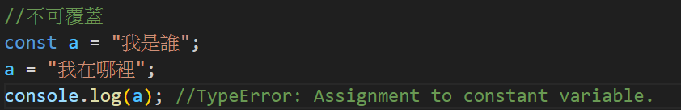
const 的範例
const 作用域在 {}、() 。

Slide 9
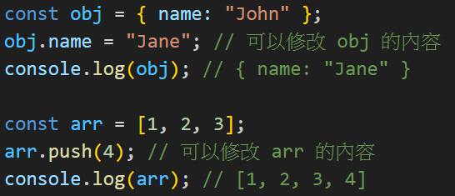
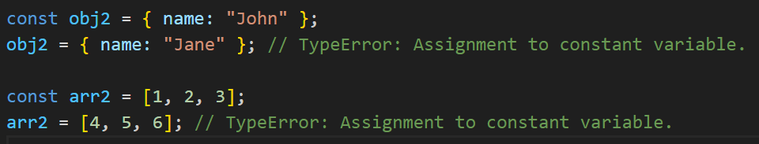
const 的範例
const 作用域在 {}、() 。
如果該變數的值是一個 reference（引用類型），如物件或陣列，則可以修改該引用的內容，但不能對其重新賦值為新的引用。

Slide 10
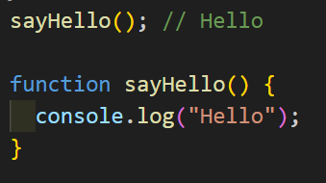
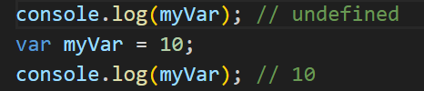
什麼是提升 (hoisting) ？
以下程式碼不會報錯，就是因為提升 (Hoisting)。
var 會提升到函式作用域 (function scope)，但 let 和 const 只會提升到區塊作用域 (block scope)

Slide 11

var 的提升 (hoisting) ？
JavaScript 會將所有的 var 變數宣告提升到該函式作用域的頂端。雖然變數宣告被提升了，但並不會賦值，如下，提早呼叫 name 的結果會是 undefined 而非 Tom。

Slide 12
let / const 的提升 (hoisting) ？
var 在創建變數與定義變數範圍時，會同時將變數值自動初始化為 undefined; 但當 let 在提升變數到區塊作用域 (block scope) 範圍時，並不會初始化此變數，這個狀態可以稱之為 uninitialized，也有另一個常見的說法是，let 和 const 定義的變數目前存在於暫時死區 (TDZ,Temporal dead zone)。

Slide 13
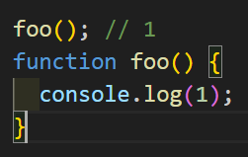

函式的提升 (hoisting) ？
如果是函式表達式，提升行為會與其宣告的變數一樣，如下方程式碼，用 var 宣告的 foo 函式，在宣告前使用時，當時值會是 undefined，因此呼叫 undefined 會報錯。

